Slide 1

单片机原理及应用 Single-chip Microcomputer Principle & Application
教师团队
秦晓飞、杨海马、肖儿良、夏 鲲、丁学明
范彦平、施伟斌、袁英豪、左小五、孙国强 上海理工大学光电学院 2020年

Slide 2

第六章 定时器及应用
任课教师：范彦平
E-mail：fypofcas@163.com
Tel：13916863454
微信号：Fan_Y_P
加微信请备注：班级+姓名
上海理工大学光电学院

Slide 3
主要内容
§6.1 定时器概述
§6.2 定时器的控制
§6.3 定时器的四种模式及应用

Slide 4
§6.1 定时器概述

Slide 5
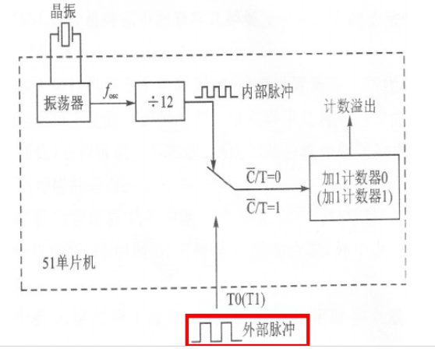
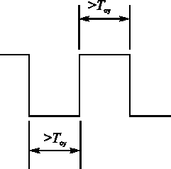
§6.1.1 什么是计数和定时
1、计数工作方式
所谓计数是指对外部事件进行计数,本质是对外部引脚上脉冲计数。
51单片机有T0(P3.4)和T1(P3.5)两个信号引脚，分别是这两个计数器的计数输入端。
外部输入的脉冲在负跳变时有效，进行计数器加1(加法计数)。

Slide 6
§6.1.1 什么是计数和定时
2. 定时
定时是通过计数器的计数来实现的，不过此时的计数脉冲来自单片机的内部，即每个机器周期产生一个计数脉冲，也就是每个机器周期计数器加1。
由于一个机器周期等于12个振荡脉冲周期，因此计数频率为振荡频率的1/12。
如果单片机采用12 MHz晶体，则计数频率为1 MHz，即每微秒计数器加1。这样不但可以根据计数值计算出定时时间，也可以反过来按定时时间的要求计算出计数器的预置值。

Slide 7
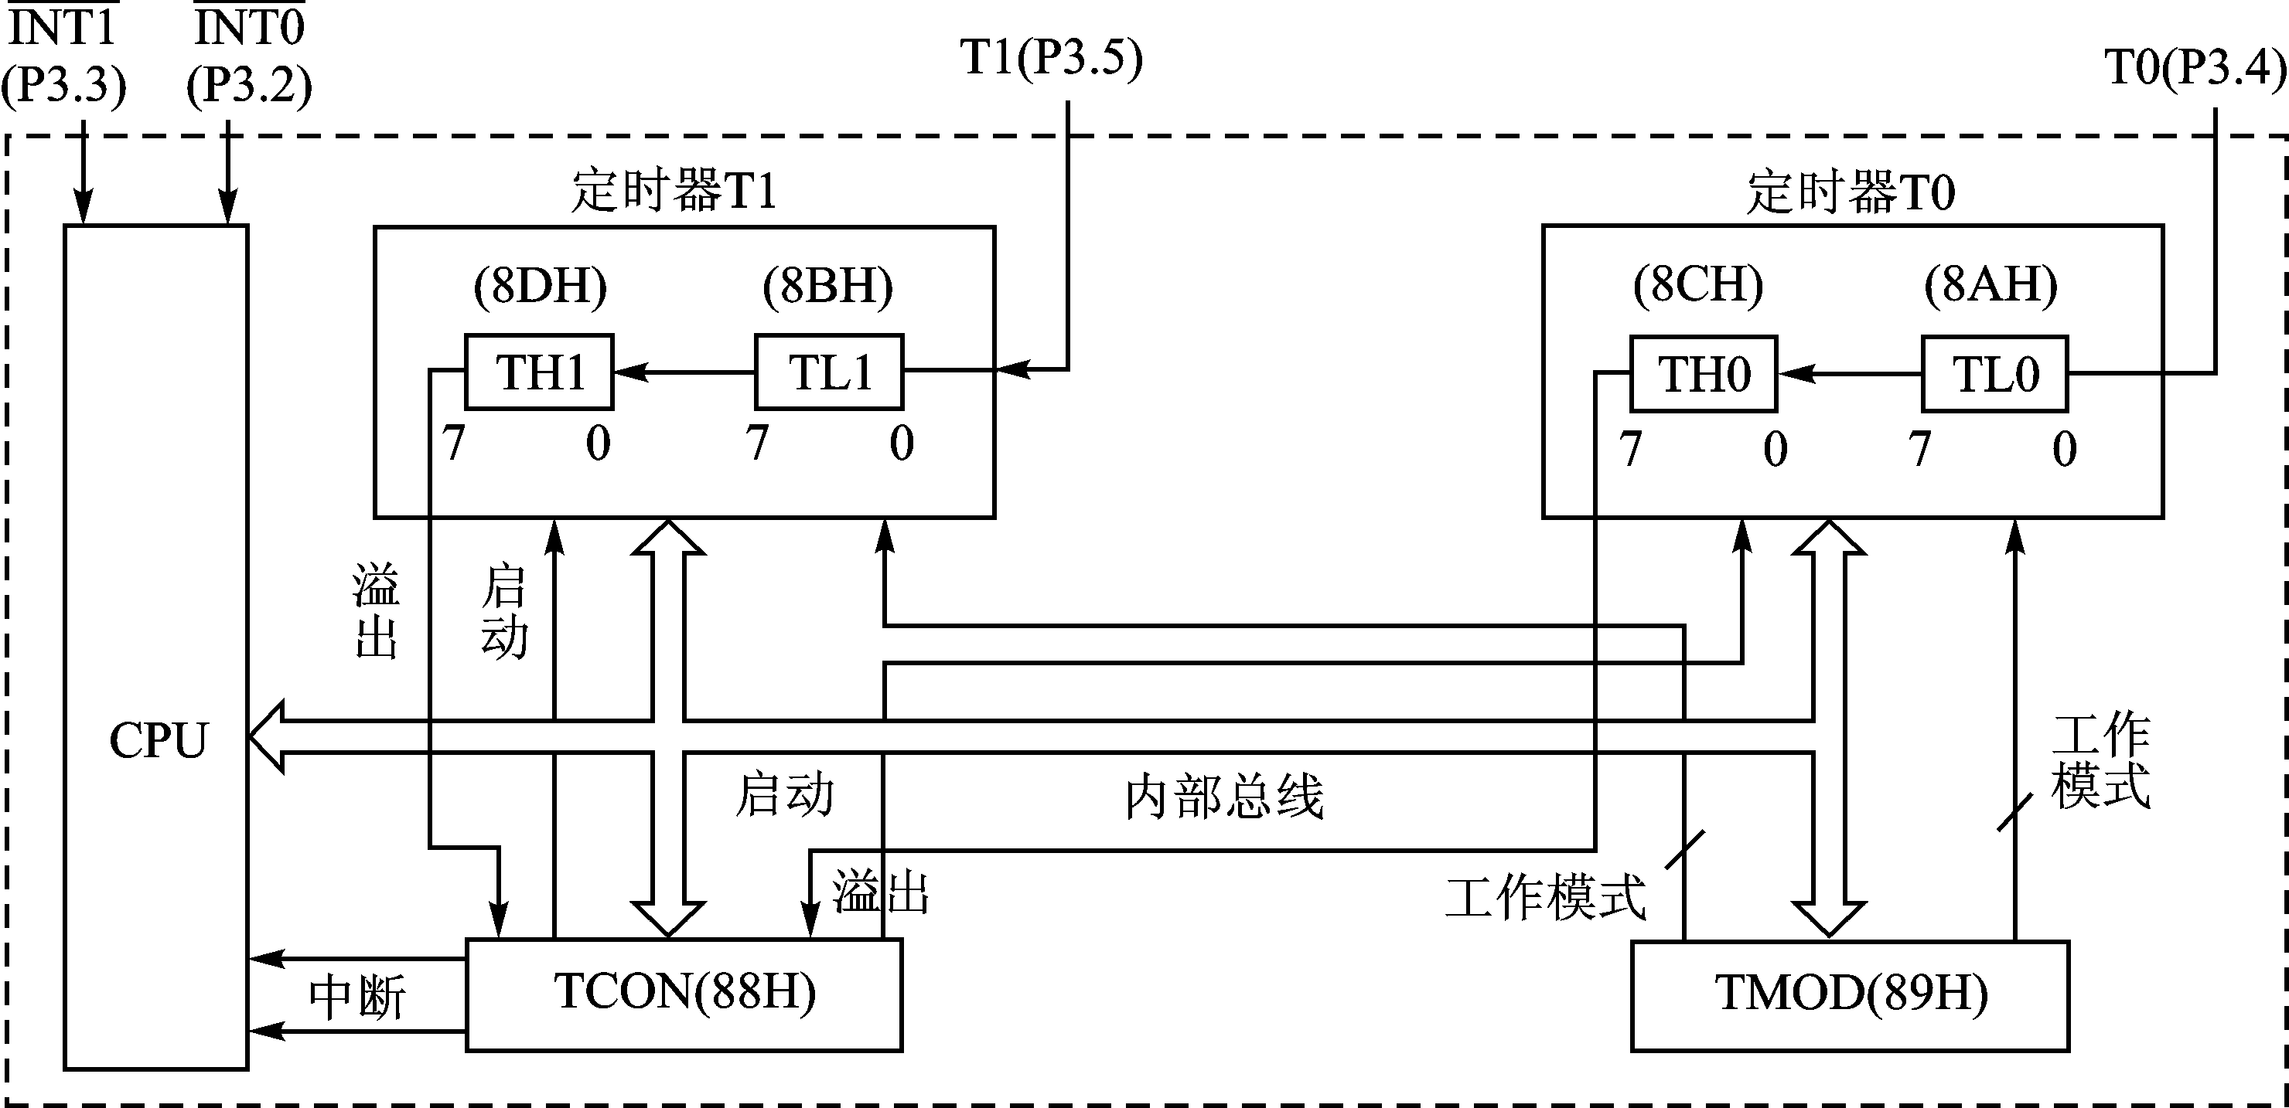
§6.1.2 定时器/计数器的组成
两个16位的定时器/计数器:T0和T1,每个定时器各有两个8位特殊功能寄存器TH0和TL0, TH1和TL1。

Slide 8
§6.1.2 定时器/计数器的组成
设置为定时工作方式时，定时器计数89C51/S51/S51片内振荡器输出的经12分频后的脉冲，即每个机器周期使定时器(T0或T1)的数值加1直至计满溢出。
如果采用12 MHz晶振时，一个机器周期为1 μｓ，计数频率为1 MHz ；

Slide 9
§6.1.2 定时器/计数器的组成
设置为计数工作方式时，通过引脚T0(P3.4)和T1(P3.5)对外部脉冲信号计数。当输入脉冲信号产生由1至0的下降沿时，定时器的值加1。
在每个机器周期的S5P2期间采样T0和T1引脚的输入电平，若前一个机器周期采样值为1，下一个机器周期采样值为0，则计数器加1。此后的机器周期S3P1期间，新的数值装入计数器。
所以，检测一个1至0的跳变需要两个机器周期，故最高计数频率为振荡频率的1／24。
虽然对输入信号的占空比无特殊要求，但为了确保某个电平在变化之前至少被采样一次，要求电平保持时间至少是一个完整的机器周期。

Slide 10
§6.1.2 定时器/计数器的组成
定时器T0或T1在定时或计数时，不占用CPU时间，除非定时器／计数器溢出，才可能中断CPU的当前操作。
每个定时器／计数器还有4种工作模式，也就是每个定时器可构成4种电路结构模式。其中:
模式0～2 T0和T1工作过程相同
模式3 T0和T1工作过程不同

